Slide 1
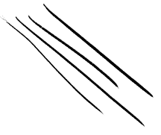

Slide 2
Tu as sûrement entendu la nouvelle! Tous les pigeons de la ville sont malades! Qui livrera les messages? Il faut quelqu’un pour les remplacer!

Slide 3
Tu pourrais fabriquer des avions en papier pour m’aider à porter les messages! Il nous faut de l’aide à moi et mon ami le tamia! Nous ne pourrons pas y arriver seuls.

Slide 4
Pour remplir ta mission tu devras prendre en compte différentes choses. Certaines maisons se trouvent très loin. Il faudra également s’assurer d’être précis et de bien viser les boîtes aux lettres!

Slide 5
Je compte sur toi pour nous aider… et Les pigeons aussi! C’est parti!

Slide 6
Concevoir deux avions différents qui devront franchir deux épreuves (1 épreuve par avion).
Un avion qui pourra voler le plus loin possible.

Slide 7
Concevoir deux avions différents qui devront franchir deux épreuves (1 épreuve par avion).
Un avion qui pourra atteindre de façon précise un objet.

Slide 8
Résumé* des règlements - Conception
Les avions doivent avoir l’apparence d’avions de papier.
Chaque équipe doit fabriquer 2 modèles d’avion différents.
Chaque avion doit être utilisé pour au moins une épreuve.
Matériel autorisé :
Papier d’impression d’un format maximal de 8 ½ po x 11 po.
Ruban adhésif et autocollants.
*ATTENTION, cette présentation mentionne uniquement quelques-uns des règlements. Consultez le site web pour le document complet!

Slide 9
Résumé* des règlements – Déroulement de la compétition
Le jour de la compétition, les avions doivent être fabriqués sur place avec le papier fourni.
Les avions sont soumis à la vérification des règlements.
Trente minutes sont allouées pour la fabrication des avions et les essais.
Le numéro de l’épreuve à réaliser doit être inscrit sur l’aile de chaque avion.
*ATTENTION, cette présentation mentionne uniquement quelques-uns des règlements. Consultez le site web pour le document complet!

Slide 10
Résumé* des règlements – Déroulement de la compétition
Chaque équipe a droit à deux lancers consécutifs par épreuve.
Les membres de l’équipe peuvent effectuer un lancer à tour de rôle ou opter pour un seul lanceur.
Les avions doivent être lancés avec la main.
Les pieds du lanceur ne peuvent pas dépasser la ligne de départ.
L’équipe peut apporter des ajustements à son avion entre les lancers.
*ATTENTION, cette présentation mentionne uniquement quelques-uns des règlements. Consultez le site web pour le document complet!

Slide 11
Épreuve 1
L’avion doit parcourir la plus grande distance possible à l’intérieur du couloir.
C’est l’endroit où l’avion s’immobilise qui détermine la distance parcourue. Elle est mesurée à partir du centre de la ligne de départ, jusqu’au nez de l’avion. Si l’avion quitte le couloir, seulement la moitié des points est accordée.
Seul le meilleur des lancers est retenu.
560 cm
658 cm
658 points
560 / 2 = 280 points

Slide 12
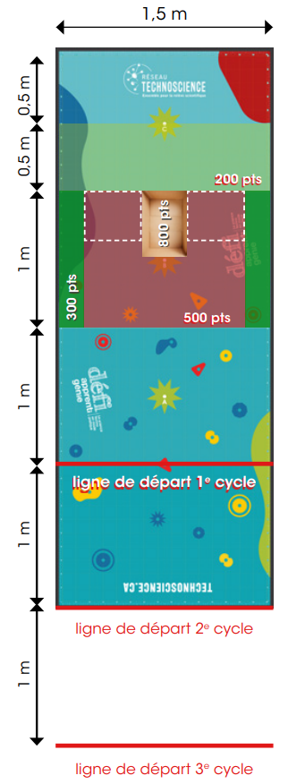
Épreuve 2
L’avion doit atterrir dans une boîte.
800 points | L’avion atterrit dans la boîte.
500 points | L’avion s’immobilise dans la zone rouge.
300 points | L’avion s’immobilise dans la zone vert foncé.
200 points | L’avion s’immobilise dans la zone vert pâle.
Les deux lancers sont comptabilisés.
500 points
200 points
700 points
+
=

Slide 13
L’équipe gagnante est celle qui a accumulé le plus de points après avoir réalisé toutes les épreuves.
+

Slide 14
Tu as maintenant tout ce qu’il te faut pour réaliser le Défi apprenti génie!
Bonne chance et…

